Slide 1
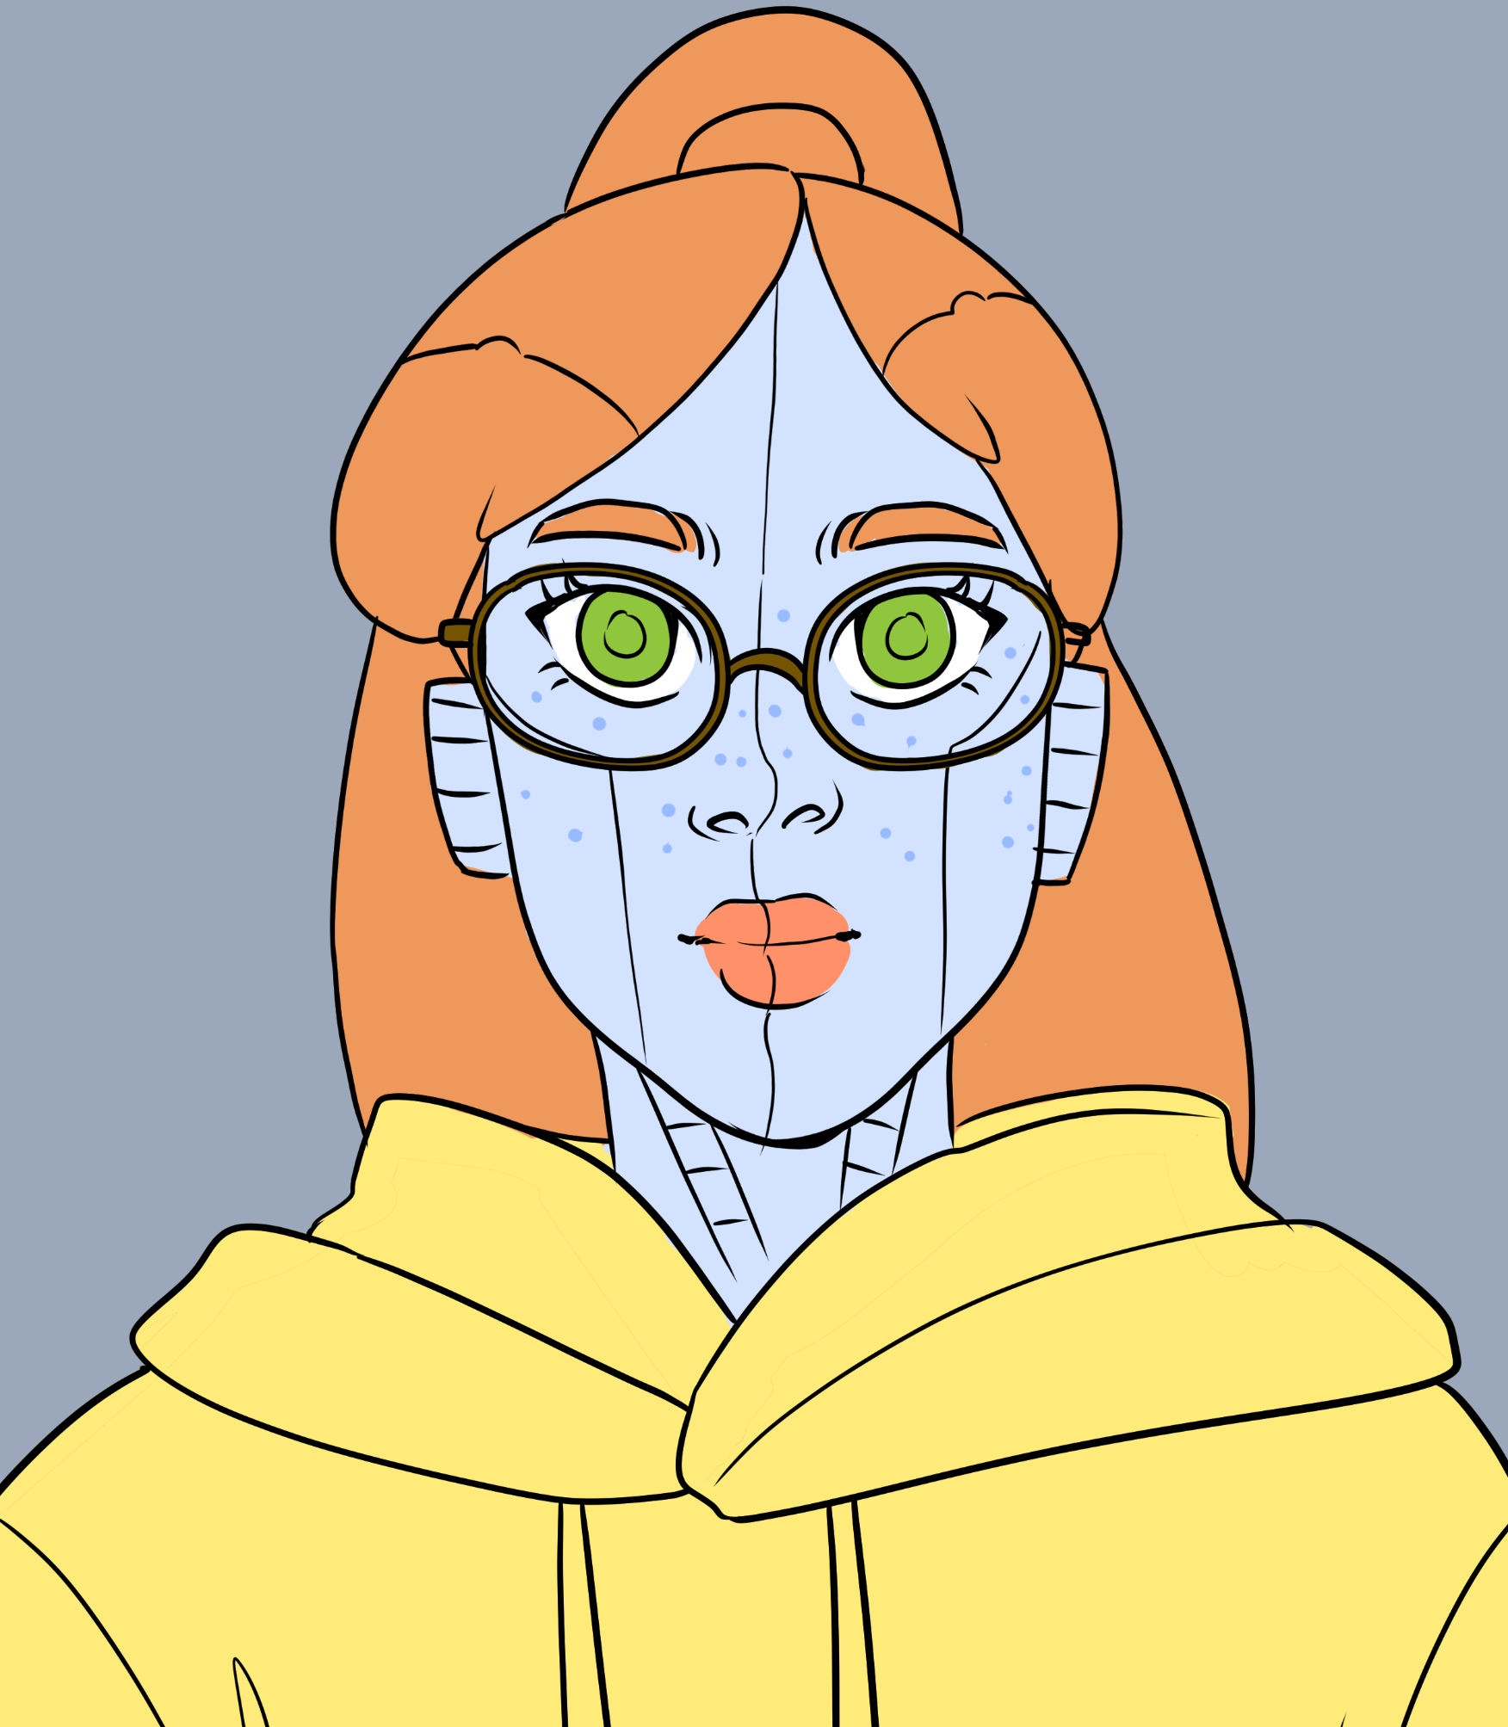
Week 20, 2025 – Groep 5/6 & (V)SO
Makkelijke taakjes, moeilijke machines.

Slide 2

Melle
Hoi allemaal!
Afgelopen week heb ik echt wat leuks gezien en gedaan! Woensdagavond zat ik samen met mijn broertje naar het Jeugdjournaal te kijken en daar zag ik iets bijzonders. In de rubriek “Check dit dan” lieten ze een video van Joseph Herscher zien. Joseph bedenkt hele moeilijke machines voor makkelijke taakjes. Hij heeft nu een machine bedacht die hem helpt bij het opstaan, aankleden en ontbijten… Hoe bedenk je het! De video was in 1 dag al 43 miljoen keer bekeken!
Hij had het idee trouwens niet helemaal zelf bedacht, want de “Breakfastmachine” zat in een film van Wallace en Gromit. Maar ja, dat is een stopmotion animatie video. Dan moet je het nog wel even in het echt maken…
Het zette mij en mijn broertje wel even aan het denken: welke taakje zouden wij graag door een machine laten overnemen. Een Volautomatische Veterstrikmachine? Of toch een Vaatwasser-Inruim-Apparaat (dat is mijn taakje thuis)?
Mijn broertje wilde graag een Tas-Inpak-Machine, die elke dag zijn schooltas voor hem klaarmaakte. Inclusief lunch en fruit. Maar ook zijn voetbaltas in kon pakken op dinsdag, donderdag en zaterdag.
Toen we er over na gingen denken hoe we zo’n machine ook echt zouden kunnen maken, vonden we het toch wel lastig om te bedenken hoe zo’n apparaat dan moest werken. Want hoe vertel je dat ding nu precies wat die moet doen?
Groetjes,
Melle

Slide 3
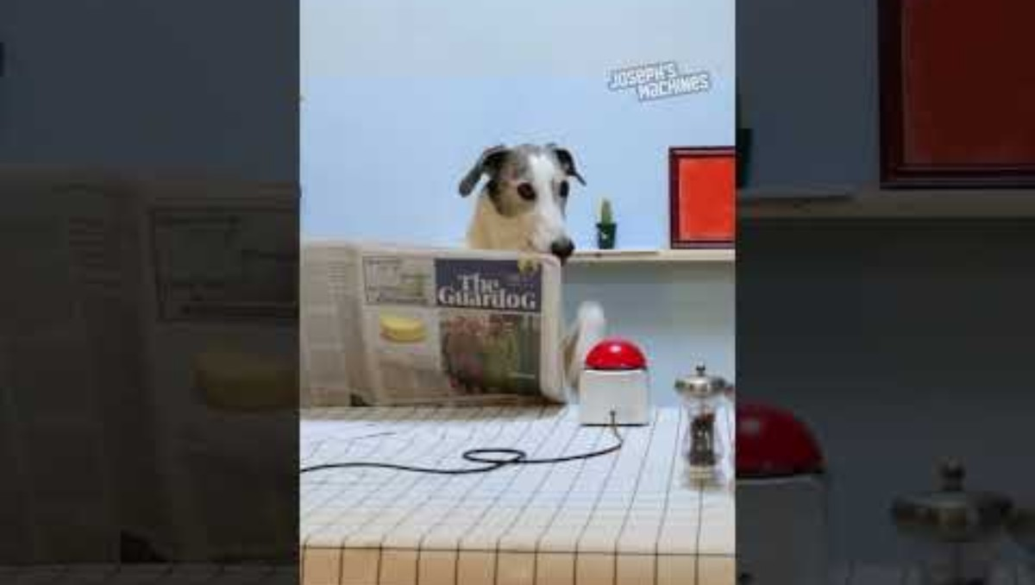
In de media:
Van Wikipedia:
“Joseph Herscher is een YouTube-persoonlijkheid bekend door zijn kanaal Joseph’s Machines. Hij is een kinetische kunstenaar* die gespecialiseerd is in het maken van komisch kettingreactiemachines.”
Hiernaast zie je de video van de Breakfastmachine. Die duurt 30 seconden.
*Kinetische kunst is kunst waarin beweging centraal staat

Slide 4
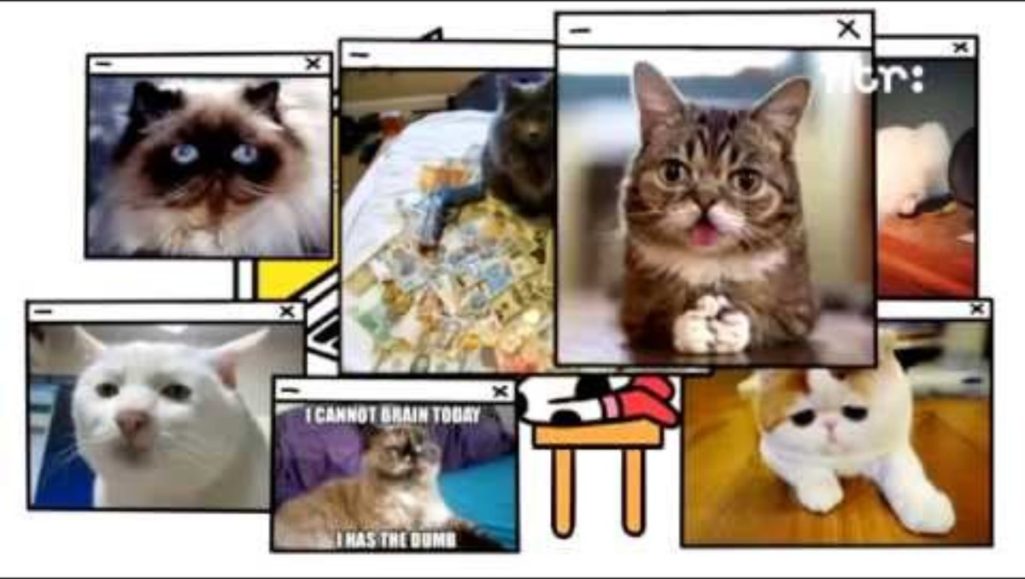
Hoe werkt dat?
In de video zie je een aantal stappen voorbij komen:
Het opstaan
Het aankleden
Het ontbijt
Vervolgens eet hij zelf de boterham op.
Voor al deze stappen moet de machine precies ingesteld worden, zodat er ook daadwerkelijk gebeurt wat er zou moeten gebeuren. Daarvoor geeft Joseph de machine “instructies”. Hij stelt alles zo in, dat alle kleine stapjes precies op tijd en op de juiste manier, in de juiste volgorde gebeuren. Hij doet dat heel precies, zodat er alleen dat gebeurt wat moet gebeuren en wat hij zegt dat moet gebeuren.
Kortom: hij bedenkt een eindige reeks opeenvolgende instructies, die hij gebruikt om een probleem op te lossen.
Oftewel een algoritme. Een algoritme bestuurt een robot, computer of machine. Een algoritme schrijven noemen we programmeren.

Slide 5
Hoe werkt dat?
Het algoritme van de “Breakfastmachine” (versimpelde versie):
Het opstaan
  bed kantelt (bovenzijde wordt opgetild, door het laten vieren van een gevulde jerrycan))
  Joseph schuift onder uit bed
  Joseph gaat “door” (en zo in) zijn broek
  Joseph landt op de stoel die precies onder de opgehangen broek staat
Het aankleden
  Joseph steekt rechterarm uit, robotarm rechts trekt mouw erover
  Joseph steekt linkerarm uit, robotarm links trekt mouw erover
  Joseph steekt beide armen recht omhoog. Robotarm laat trui erover zakken
Het ontbijt
  Hond drukt op knop
  Lepel lanceert jam uit op richting Joseph
  Broodrooster is klaar en lanceert de geroosterde boterham
  Jam landt precies op het juiste moment op de gelanceerde geroosterde boterham
  Boterham met jam landt op bord.
Joseph eet de boterham op.

Slide 6
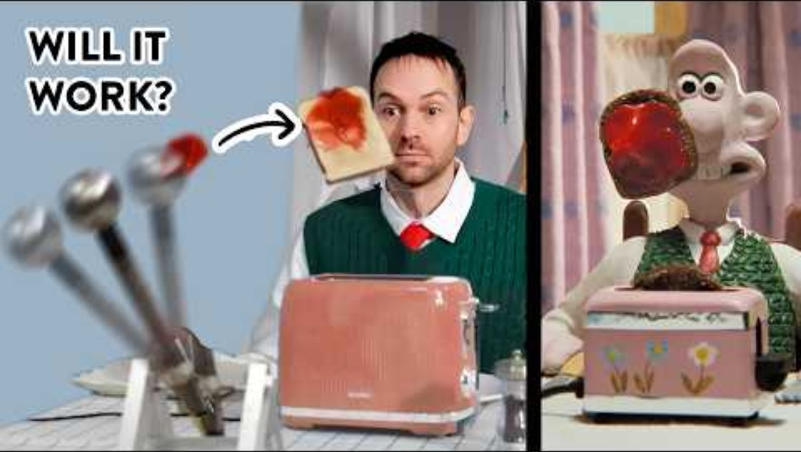
Hoe werkt dat?
Dat het niet makkelijk was om deze machine te bouwen, kun je zien in de lange (±10 minuten) video van Joseph. Hierin laat hij zien hoe hij de Breakfastmachine heeft gemaakt.
Je kunt hierin zien dat hij heel veel heeft moeten uitproberen en uittesten om alles te laten werken. Om het algoritme goed te laten werken moet hij steeds de foutjes oftewel de “bugs” eruit halen. Dit noem je “debuggen”.
Dat doe je net zolang je algoritme perfect is, want anders werkt het niet.
Best een moeilijke machine, voor een taakje wat voor ons mensen best makkelijk is…

Slide 7

Ga in gesprek
Bespreek de stelling:
“Ik zou het heel fijn vinden als een machine alles voor me deed.”

Slide 8
Ga in gesprek
Bespreek de stelling:
“Alle problemen en taken zijn op te lossen door machines/computers.”

Slide 9
Ga in gesprek
Bespreek de stelling:
“Een machine kan nooit een mens vervangen.”

Slide 10
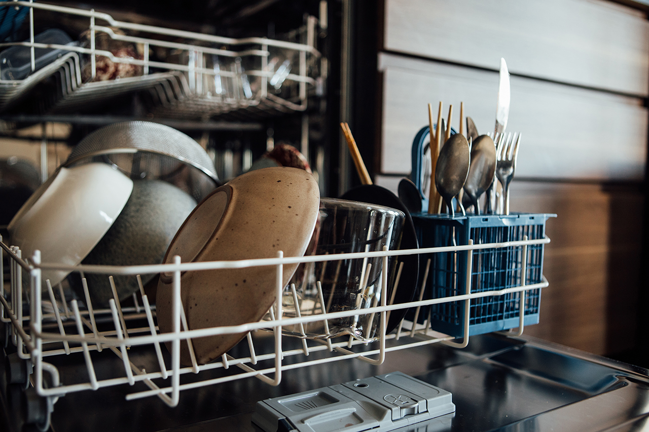

Opdracht
Kies een van de onderstaande taakjes.
Een boterham met hagelslag smeren.
De vaatwasser inruimen.
Je veters strikken.
Bedenk goed welke kleine stappen er nodig zijn om de taak uit te voeren. En in welke volgorde en wat je ervoor nodig hebt.
Ontwerp nu een machine die deze taak voor jou kan doen.
Schrijf het algoritme om de machine te programmeren. Beschrijf in kleine stappen hoe de machine dit moet doen.
Laat een maatje jouw algoritme bekijken en controleren. Klopt je algoritme of moet je “debuggen”. Wees zo precies mogelijk! Debug en pas aan.
Tevreden over je algoritme? Teken de machine op een A3 vel en schrijf het algoritme erbij.
Notes:
Inleidende dia

Slide 11
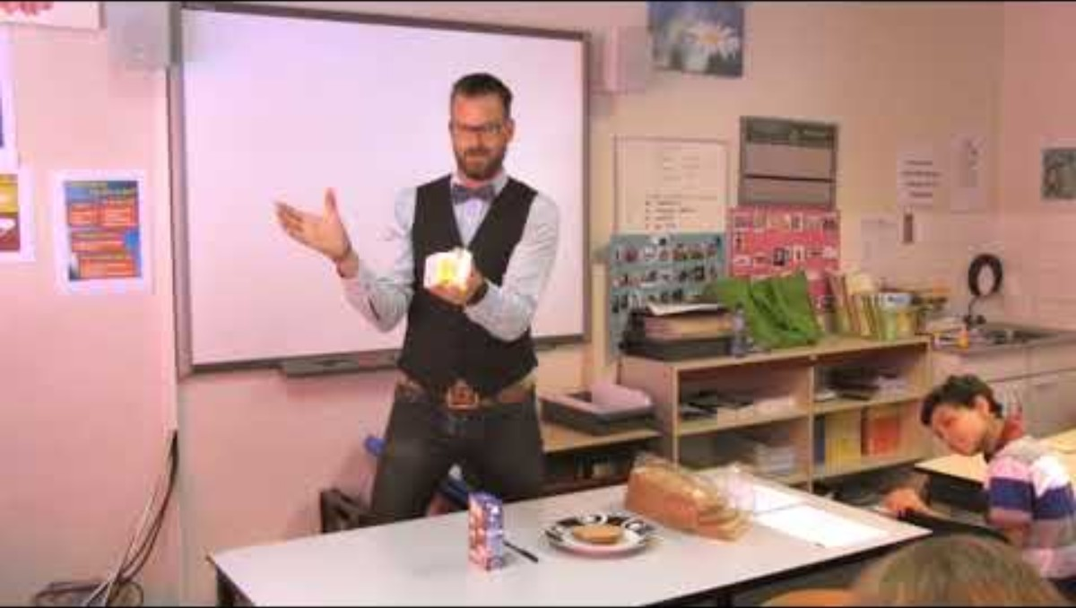
Opdracht
Een algoritme maken kan best lastig zijn. Kijk maar eens naar de video van deze kinderen die hun leerkracht (proberen te) programmeren om een boterham met hagelslag te smeren.
Notes:
Inleidende dia

Slide 12

Reflectie
Hoe ging het?
Heb je veel moeten debuggen?
Zou je voor deze taken echt een machine willen hebben?
Voor welke taak zou jij echt een machine willen hebben?

Slide 13
Onderdeel Burgerschap
Iedere week een opdracht om te werken aan de doelen van Burgerschap! De opdracht sluit aan bij de les van Mediabegrip.

Slide 14
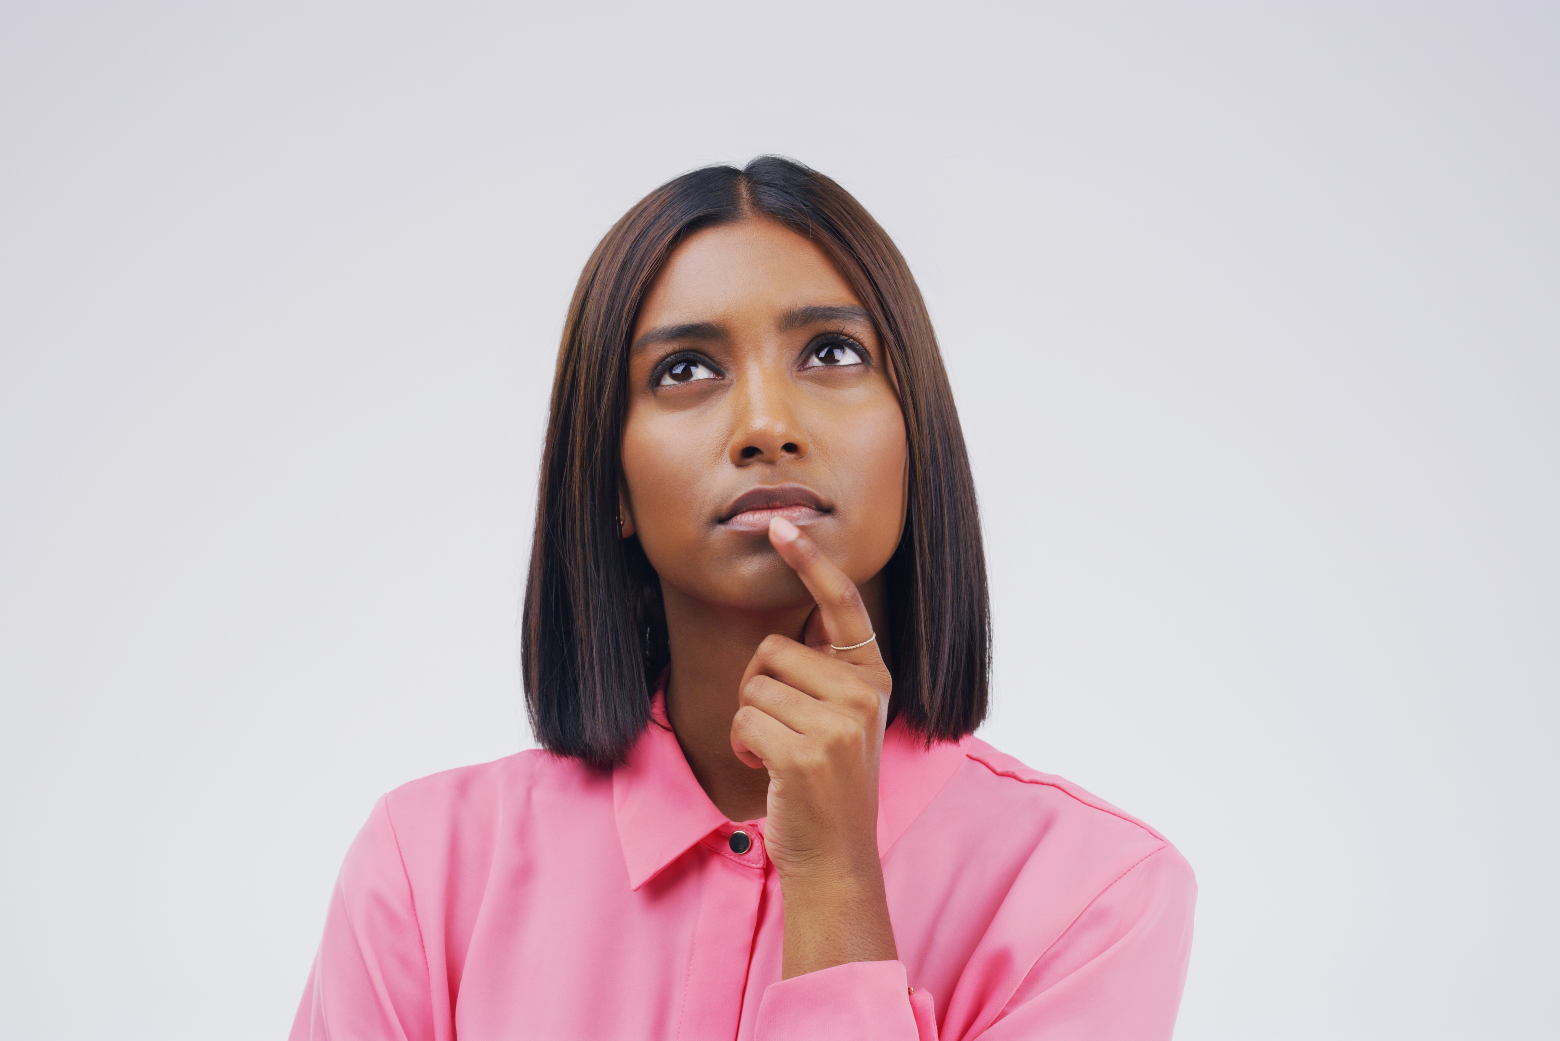
Rise of the machines?
Als we een machine zouden hebben om ons te helpen opstaan, aankleden en ontbijten, zou je daar dan blij van worden?
In de afgelopen decennia hebben we te maken met een enorme digitale revolutie. Steeds meer taken kunnen door technologie worden overgenomen. Veel mensen maken zich daar zorgen over. En wellicht terecht, want moet je wel willen dat computers alles maken en bepalen?
Maar bedenk ook: vroeger bewerken boeren met de hand het land, toen kwam het paard om te helpen, het paard werd vervangen door een tractor en nu zijn er zelf rijdende landbouwmachines.
Maar boeren zijn er nog steeds. Alleen het beroep van boer is wel veranderd.
Bespreek de opdracht op de volgende dia en bespreek eventueel de stelling(en) op de laatste dia.
Notes:
.

Slide 15
Opdracht
Wat als alle leerkrachten/docenten vervangen zou worden door computers/robots?
Welke onderdelen zou je dan missen?
Welke onderdelen zouden dan wellicht beter worden?
Wat kan een menselijke leerkracht/docent wel wat een robot niet kan?
Zou je dit willen? Waarom wel/niet?
Welke menselijke kenmerken (bv. humor, creativiteit, flexibiliteit) zou je programmeren in de leerkracht/docent-robot?
Notes:
.

Slide 16
Stellingen.
Alle banen kunnen gedaan worden door robots/machines.
Mensen zullen nooit helemaal vervangen worden door machines.
Menselijk denken en doen is nodig om de machines en computers te sturen en controleren.
AI inzetten is een oplossing voor personeelstekorten.
AI en digitalisering doet meer kwaad dan dat het oplevert.
Notes:
.

